Slide 1
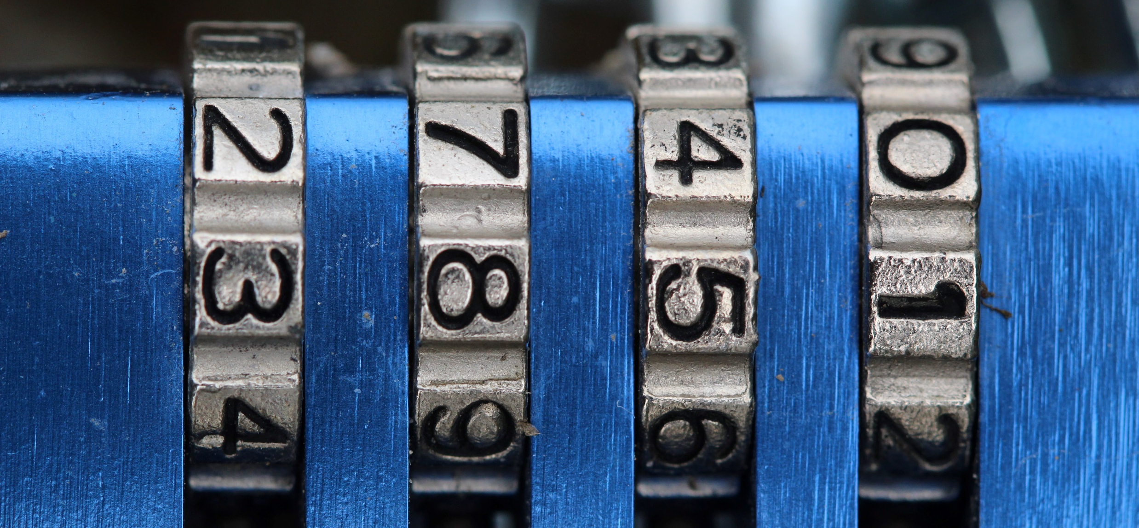

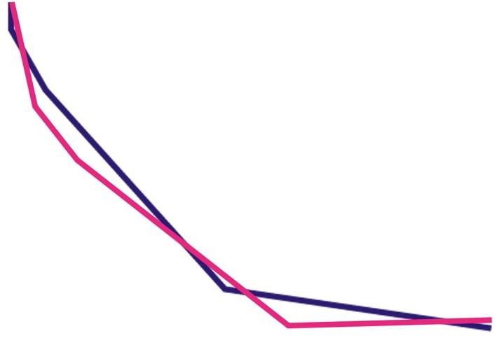

JONGERENDAG 16+ | 27.11.2021
Kraak de code!

Slide 2
Vooraf…
Deel de JV in 4 groepen;
Zorg dat elk groepje alle benodigdheden heeft, zie dia 3;
Groep 1: Rood
Groep 2: Groen
Groep 3: Geel
Groep 4: Blauw

Slide 3
Wat heb je nodig?
Opdrachtenbladen (let op, per groep de juiste) (zie website)
Pen
Bijbel
Teamwork

Slide 4
Spel
Raad de cijfercode!
Om de cijfercode te raden, heb je de juiste getallen nodig.
Om de code te kunnen raden, maakt elk groepje vijf opdrachten.
Deze vijf opdrachten leveren uiteindelijk een getal op.
Let op, de bladen van elk groepje zijn anders!
Als alle groepjes hun groepscijfer gevonden hebben bij opdracht 5, heb je de juiste code

Slide 5
SUCCES
Aan de slag!

Slide 6
Klaar?
Alle opdrachten gemaakt?
Schrijf de uitkomsten van opdracht 5 naast elkaar…
… doe dit in de volgorde van groep rood - groen - geel - blauw
Als dit is gedaan hebben jullie als het goed is de juiste code.
Mail de code naar: antwoordjongerendag@gmail.com
De winnende JV ontvangt binnen een week reactie met……………

